Slide 1
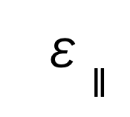
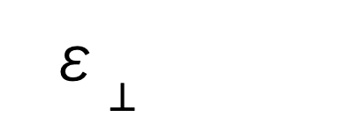
ε$⊥$
引っ張り
z方向(積層方向)
ε$∥$
圧縮
圧縮
変形
引っ張り
xおよびy方向(井戸方向)

